Slide 1

部分习题解析
2016-12
Notes:
1

Slide 2
补码表示中的符号位扩展
由 [X]_{补} 求 [X / 2]_{补} 的方法 0.23 0.23/10=0.023
原符号位不变，符号位与数值位均右移一位，例如，
[X]_{补} =10010 则 [X/2]_{补} =11001
不同位数的整数补码相加减时，如何运算
0101010111000011
0101010111000011
+
?????????10011100
+
?????????00011100
??????????????????
???????????????????

Slide 3
补码表示中的符号位扩展…
不同位数的整数补码相加减时，
位数少的补码数的符号位向左扩展，
一直扩展到与另一数的符号位对齐。
0101010111000011
0101010111000011
+
1111111110011100
+
0000000000011100
0101010101011111
0101010111011111

Slide 4
模4补码
X 0≤X<2^{n}
2^{n+2}+X -2^{n}≤X<0
[X] _{补}=
例： 00.1010110 11.0101001
又称 双符号位补码，变形补码
X 0≤X<1
4+X -1≤X<0
[X] _{补}=

Slide 5
补码加减法运算实例
x=0.1011 y= -0.0101 用模4补码 求x+y x-y
[x]_{补} = 00 1011, [y]_{补} = 11 1011
[-y]_{补} = 00 0101
00 1011
00 1011
+
11 1011
+
00 0101
100 0110
01 0000
x+y
x-y

Slide 6
补码特点
唯一的零
符号位可以直接参与运算
减法可以变成加法
负数比整数多一个
Two’s complement is the standard for integer !!

Slide 7
4. 移码表示法 Biased/Excess Notation
定义
[x]_{移} = 2^{n}+x -2^{n} ≤ x < 2^{n}
保持数据原有大小顺序，便于进行比较操作。
通常仅用于表示整数，表示浮点数的阶码。

Slide 8
浮点数加减法
计算机组成原理 Slide 8
五个基本步骤
对阶
尾数求和
规格化（左规，右规）
舍入（截去、0舍1入）
检查溢出

Slide 9
例1 两浮点数x = 2¹⁰¹×0.11011011， y = 2¹¹¹×(-0.10101100)。假设尾数在计算机中以补码表示，可存储10位尾数，2位符号位，阶码以补码表示，双符号位,求x+y。
解：将x,y转换成浮点数据格式
[x]_{浮} = 00 101, 00.11011011
[Y]_{浮} = 00 111, 11.01010011+1
00 111, 11.01010100
步骤1：对阶，阶差为Ex-Ey=[Ex]_{补}+[-Ey]_{补}
[-Ey]_{补}=11000＋1＝11001
Ex-Ey＝00101＋11001＝11110
＝－（00001＋1）＝－00010＝－2 < 0
Ex-Ey<0 Ex<Ey 小阶对大阶，
X阶码加2 X尾数右移2位

Slide 10
解：将x,y转换成浮点数据格式
[x]_{浮} = 00 101, 00.11011011
[Y]_{浮} = 00 111, 11.01010011+1
00 111, 11.01010100
步骤1：对阶，阶差为Ex-Ey=[Ex]_{补}+[-Ey]_{补}
Ex-Ey＝－2 < 0 Ex-Ey<0 Ex<Ey 小阶对大阶，
X阶码加2 X尾数右移2位
[x]_{浮} = 00 111, 00.00110110(11)
步骤2：尾数求和
[X+Y]_{浮} = 00 111, 00.00110110(11 )
+ 00 111, 11.01010100
= 00 111, 11.10001010(11)

Slide 11
步骤2：尾数求和
[X+Y]_{浮} = 00 111, 00.00110110(11)
+ 00 111, 11.01010100
= 00 111, 11.10001010(11)
步骤3：计算结果规格化
[X+Y]_{浮} 为非规格化数，左归一位, 阶码减一，
00110, 11.00010101(1)
步骤4：舍入处理
[X+Y]_{浮} = 00 110, 11.00010110 (0舍1如法)
[X+Y]_{浮} = 00 110, 11.00010101 (截去法)
步骤5：溢出判断
无溢出 [X+Y]_{浮} = 2¹¹⁰ x (-00.11101011)

Slide 12
例2. 两浮点数 x = 2⁰¹×0.1101， y = 2¹⁰×(-0.1010)。 假设尾数在计算机中以补码表示，可存储6位尾数，2位符号位，阶码以补码表示，双符号位，采用0舍1入,求x+y。
解：将x,y转换成浮点数据格式
[x]_{浮} = 00 01, 00.1101
[Y]_{浮} = 00 10, 11.0101+1
00 10, 11.0110
步骤1：对阶，阶差为Ex-Ey=[Ex]_{补}+[-Ey]_{补}
[-Ey]_{补}=1101＋1＝1110
Ex-Ey＝0001＋1110＝1111
＝－（00000＋1）＝－00001＝－1 < 0
Ex-Ey<0 Ex<Ey 小阶对大阶，
X阶码加1 X尾数右移1位

Slide 13
解：将x,y转换成浮点数据格式
[x]_{浮} = 00 01, 00.1101
[Y]_{浮} = 00 10, 11.0101+1
00 10, 11.0110
步骤1：对阶，阶差为Ex-Ey=[Ex]_{补}+[-Ey]_{补}
Ex-Ey＝－1 < 0 Ex<Ey 小阶对大阶，
X阶码加1 X尾数右移1位
[x]_{浮}=00 10, 00.0110(1)
步骤2：尾数求和
[X+Y]_{浮} = 00 10, 00.0110(1)
+ 00 10, 11.0110
= 00 10, 11.1100(1)

Slide 14
步骤2：尾数求和
[X+Y]_{浮} = 00 10, 00.0110(1)
+ 00 10, 11.0110
= 00 10, 11.1100(1)
步骤3：计算结果规格化
[X+Y]_{浮} 为非规格化数，左归两位, 阶码减二，
=0000, 11.0010(0)
步骤4：舍入处理
[X+Y]_{浮} = 0000, 11.0010(0) (0舍1如法)
[X+Y]_{浮} = 0000, 11.0010(0) (截去法)
步骤5：溢出判断
无溢出 [X+Y]_{浮} = 2⁰⁰⁰ x (-0.1110)

Slide 15
特殊例子
X=2¹¹¹ × 0.11111111，Y=2¹¹¹ × 0.10000001
[X]_{浮} = 0111, 0.1111 1111
+ [Y]_{浮} = 0111, 0.1000 0001
[X+Y]_{浮} = 0111, 1.1000 0000
尾数运算溢出，右归，
连同符号位进位位一起右移一位，阶码加1
[X+Y]_{浮} = 1000, 0.1100 0000
阶码正溢出，运算结果上溢
计算机组成原理 Slide 15

Slide 16
特殊例子
X=2 ⁻¹⁰⁰⁰ × -0.11110000，Y=2 ⁻¹⁰⁰⁰ × 0.10000001
[X]_{浮} = 1000, 1.0001 0000
+ [Y]_{浮} = 1000, 0.1000 0001
[X+Y]_{浮} = 1000, 1.1001 0001
非规格化数，左归，
左移一位，阶码减1
[X+Y]_{浮} = 1000, 1.0010 0010
1000+1111=0111 =7
阶码负上溢，运算结果下溢
计算机组成原理 Slide 16

Slide 17
例7 设某指令系统指令字长16位，每个地址码为6位。若二地址指令15条，一地址指令34条，则剩下零地址指令最多有多少条？
OP(4)
A1(6)
A2(6)
解:操作码按短到长进行扩展编码
二地址指令: (0000 – 1110) 共15条 (不扩展时为16条)
一地址指令: 1111 (000000 – 111111); (全集)
零地址指令: 1111 (100010 – 111111) (000000 – 111111)
(30种扩展标志)
故零地址指令最多有30×2⁶=15 × 2⁷ 种

Slide 18
3．设某机的指令格式、有关寄存器和主存内容如下，X为寻址方式，D为形式地址，请在下表中填入有效地址E及操作数的值。？
OP
X
D=100
PC=1000
R_{基}=2000
100
200
200
500
寻址方式
X
有效地址E
操作数
立即
0
S=D
100
500
800
直接
1
E=D=100
200
间接
2
E=(D)=200
500
1100
100
相对
3
E=PC+D=1100
100
2100
200
变址
4
E=(R)+D=2100
200
变址间址
5
E=((R)+D)=200
500

Slide 19
例子
例：假定某总线的时钟周期为50ns,每次总线传输需要1个时钟周期，总线宽度为32位,存储器的存储周期为300ns,求同步方式下从该存储器中读一个字时总线的数据传输率为多少?
解：
同步方式下存储器读操作步骤及所需的时间分别为：
送地址和读命令：一个总线周期时间，50ns；
存储器读数据：一个存储周期，300ns；
读取数据：一个总线周期，50ns.
则，同步方式下从主存读一个存储字的总时间T = 400ns
数据传输率 = 4B/400ns = 10MB/s

Slide 20
例子
例：假定某总线的时钟周期为50ns,每次总线传输需要1个时钟周期，总线宽度为32位,存储器的存储周期为300ns,求同步方式下从该存储器中读一个字时总线的数据传输率为多少?
解：
同步方式下存储器读操作步骤及所需的时间分别为：
送地址和读命令：一个总线周期时间，50ns；
存储器读数据：一个存储周期，300ns；
读取数据：一个总线周期，50ns.
则，同步方式下从主存读一个存储字的总时间T = 400ns
数据传输率 = 4B/400ns = 10MB/s

Slide 21
例 设一个32位的处理器有16位外部数据总线，时钟频率为50MHZ，若总线传输的最短周期为4个时钟周期，问处理器的最大数据传输率是多少？若想提高一倍数据传输率，可采用什么措施？
解：数据传输率即单位时间内（1秒）传输的数据量
数据传输率= 2B × 50MHZ/ 4 = 25MB/s
要把总线的数据传输率提高一倍，可采取的方法有三种：
1）数据总线的宽度提高到32位，此时：
数据传输率= 4B × 50MHZ/ 4 = 50MB/s
2）将总线的时钟频率提高到100MHZ，此时：
数据传输率= 2B × 100MHZ/ 4 = 50MB/s
3）将传输的最短时间缩短为2个时钟周期，此时：
数据传输率= 2B × 50MHZ/ 2 = 50MB/s

Slide 22
例 某网络每秒发出30次访问请求，每次请求的数据量为64KB。问100M的网络能否承受该访问？
30 × 64K × 8 = 15360Kb = 15Mb < 100Mb

Slide 23
作业
Page 338
8.3
8.4
8.7

Slide 24
例子
例 假定硬件原来的响应顺序为0→1→2，试设置中断屏蔽字，将中断优先级改为1→2→0。
解：
设备/屏蔽字
L0 L1 L2
L0
1 0 0
L1
1 1 1
L2
1 0 1

Slide 25
同时中断请求的处理方法
A>B>C

Slide 26
13.A、B、C是与主机连接的3台设备，在硬件排队线路中，它们的响应优先级是A＞B＞C＞CPU，为改变中断处理的次序，将它们的中断屏蔽字设为:
设备 | 屏 蔽 码 A B C
A | 1 1 1
B | 0 1 0
C | 0 1 1
CPU | 0 0 0
请按下图所示时间轴给出的设备中断请求时刻，画出CPU执行程序的轨迹。A、B、C中断服务程序的时间宽度均为20 μ s。
中断
请求
t(μs)
20 40 60 80
A B C请求

Slide 27
解：从中断屏蔽字看出，其处理优先级为：
A>C>B
故CPU运行轨迹如下：
C服务
B服务
A服务
CPU
20 40 60 80
A
B
C

Slide 28
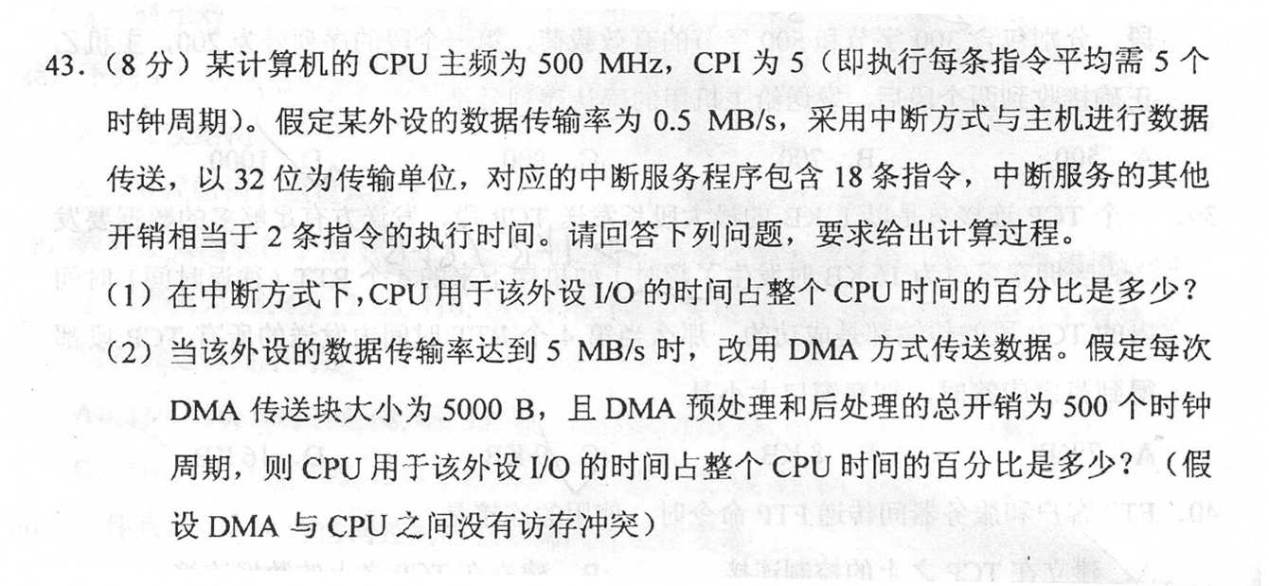
^{(09研究生统考)}
传输32bit，需一次中断，所需CPU开销T_{IO}=（18+2）×CPI×T=20×5/500MHz
传输32bit，需要的总时间T_{total}=32/8/0.5MB/s
CPU用于外设I/O时间占整个CPU时间比例= T_{IO}/T_{total}=2.5%

Slide 29
^{(09研究生统考)}
第二问考察大家对DMA过程的把握，题中已经明确给出了DMA预处理和后处理开销，这部分是需要占用CPU时间的，而真正的DMA传输阶段不需要占用CPU时间。
传输5000B，需一次DMA，所需CPU开销T_{IO}=500×T=500/500MHz
传输5000B 需要的总时间T_{total}=5000/5MB/s
CPU用于外设I/O时间占整个CPU时间比例= T_{IO}/T_{total}=0.1%

Slide 30
例题解析

Slide 31
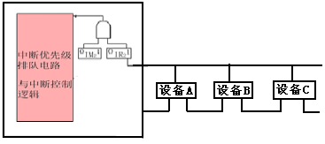
例 1 单级中断的响应优级和处理优先级
•响应优先级别由外围设备的物理连接确定：
A ⇒ B ⇒ C
•处理优先级：
由于同级中断不允许嵌套，因此处理优先级同响应优先级。
图示如下：

Slide 32
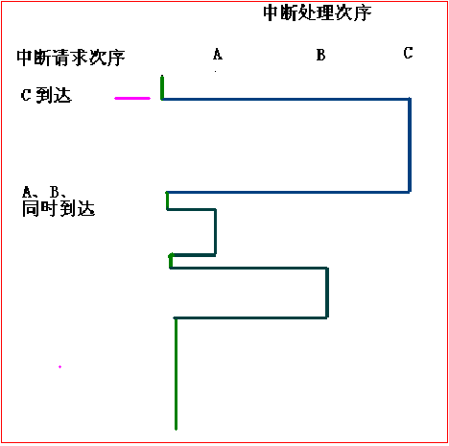
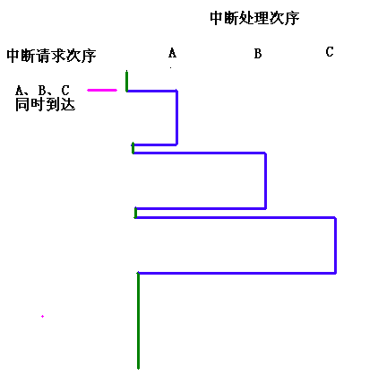
•响应优先级：A、B、C
•处理优先级：A、B、C
•响应优先级：C、A、B
•处理优先级：C、A、B
结论：
对于单级中断而言，处理优先级同响应优先级

Slide 33
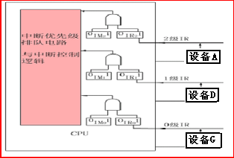
例2 多级中断的响应优先级和处理优先级
•响应优先级：A、D、G
•处理优先级：
与中断屏蔽寄存器IM的设置有关；
• 一般情况下，IM的相关位的设置与中断响应优先级相一致，此时，中断屏蔽表为：
 | IM2 (A) | IM1 ( D) | IM0 ( G)
A | 1 | 1 | 1
D | 0 | 1 | 1
G | 0 | 0 | 1

Slide 34
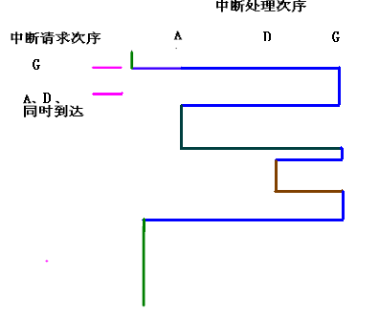
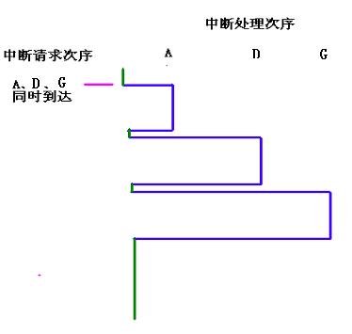
 | IM2 (A) | IM1 ( D) | IM0 (G)
A | 1 | 1 | 1
D | 0 | 1 | 1
G | 0 | 0 | 1
结论：
响应优先级同处理优先级（指同时到达的请求）

Slide 35
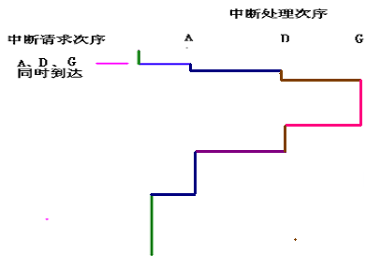
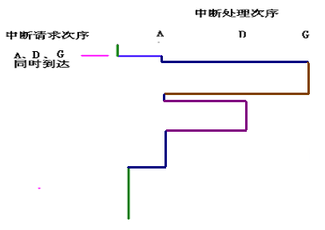
 | IM2 (A) | IM1 (D) | IM0 (G)
A | 1 | 0 | 0
D | 1 | 1 | 0
G | 1 | 1 | 1
a)哪一个是正确？
下面的图正确
b)结果：
•响应次序： A、D、G
•处理次序：G、D、A

Slide 36
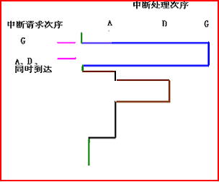
 | IM2 (A) | IM1 (D) | IM0 (G)
A | 1 | 0 | 0
D | 1 | 1 | 0
G | 1 | 1 | 1
•中断响应次序：G、A、D
•中断处理次序：G、D、A

Slide 37
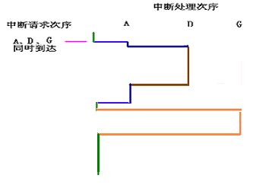
 | IM2 (A) | IM1 (D) | IM0 (G)
A | 1 | 0 | 1
D | 1 | 1 | 1
G | 0 | 0 | 1
•中断响应次序：A、D、G
•中断处理次序：D、A、G
结论：多级中断的处理优先级可不同于响应优先级。

Slide 38
例1 以程序查询方式的输入输出系统，假定考虑预处理时间，每一个查询操作需要100个时钟周期，CPU的时钟频率为50MHZ。现有鼠标和硬盘两个外设，而且CPU必须每秒对鼠标进行30次操作，假定硬盘以32位字长为单位传输数据，即每32位被CPU查询一次，CPU访问硬盘的速率为2MB/s。求CPU对这两个设备查询所花费的时间比率，由此可得到什么结论？
解: (1) CPU每秒钟用于查询鼠标所需要的时钟周期数为:
100 × 30 = 3000
则查询鼠标所需的时间比率为: 3000 / (50 × 10⁶) = 0.006%
可见，查询鼠标的操作基本不影响CPU的性能。
(2) 对硬盘而言，要达到预定的传输速率，每秒钟访问的次数为:
2MB / 4B = 500K次（注意这里的K=1000）
每秒钟访问硬盘所花费的时钟周期数为:
500 × 1000 × 100 = 50×10⁶
查询硬盘的操作所需要的时间比率为: 50 / 50 = 100%
可见，不能采用该方式查询硬盘。

Slide 39
例2 假设磁盘采用DMA方式与主机交换信息，其传输速率为2MB/s。而且DMA的预处理需要1000个时钟周期，DMA完成传输后的中断处理需要500个时钟周期。如果平均传输的数据长度为4KB，问磁盘工作时，50MHZ的处理器需要多大的时间比率进行DMA操作？
解：DMA的处理包含三个时间段：
预处理的时间为：1000个时钟周期
DMA完成后的中断处理时间为：500个时钟周期
每秒中需要执行的DMA次数为：2MB / 4KB= 500次
由于DMA数据传输不需要CPU的参与，因此不占用CPU时间，则DMA操作所占用CPU时间的比率为：
500 × (1000+500)/(50×10⁶) = 0.75/50 = 1.5%

Slide 40
例3 一个DMA接口采用周期窃取方式把字符送到存储器，它支持的最大批量为400个字节。假设窃取周期为0.2μs，每处理一次中断需要5 μs。现有的字符设备的传输率为9600bps，假设字符之间的传输是无间隔的。问DMA方式每秒钟因数据传输占用处理器时间为多少？如果采用完全中断方式，又需要占用多少CPU时间？
解：字符设备每秒钟能传的字符数为：
9600bps/8 = 1200B
采用DMA方式，则每秒传输数据所需要的时间为：
1200 × 0.2 μs + ⎡1200/400⎤ × 5 μs = 255 μs
若采用中断方式，则每秒钟传输数据所需要的时间为：
1200 × 5 μs = 6000 μs

Slide 41
例5 考虑下面的计算机系统：
•CPU每秒钟执行30亿条指令，操作系统中每次I/O操作平均运行100 000条指令。
•内存总线的传输速度为1000MB/s；
•SCSI Ultra320硬盘控制器的传输速率为320MB/s；
•磁盘驱动器的读写带宽为75MB/s，平均寻道和旋转时延为6ms；
如果有读取64KB数据的工作负载（该数据块在一个磁道上顺序排列），假定用户程序每次I/O操作需要200 000条指令。计算该系统能支持的最大I/O速度、磁盘数和所需要的SCSI控制器数？
解：本题属于I/O系统设计，解决问题的关键是先判断系统的瓶颈是在CPU还是在系统总线。
对于CPU而言每秒最多能执行的I/O次数为：
3×10⁹/(10⁵+2×10⁵)= 10 000(次)
对存储总线而言，每秒能执行的最大I/O次数为：
1000×10⁶ /64×10³ =15 625（次）
可见，系统的瓶颈在CPU，下面将按照CPU的能力设计I/O系统

Slide 42
即按照每秒钟执行10000次I/O的频率设计输入输出系统
先计算所需要的磁盘数：
每次磁盘I/O所需要的时间：
t = 寻道+旋转+数据传输
= 6ms + 64KB/75MB = 6.9ms
对于一个磁盘而言，1秒钟内能执行的I/O次数为：
1000/6.9 = 145次
为了达到每秒10000次I/O操作，所需要的磁盘数为：
⎡10000/145⎤ = 69（块）
单个磁盘的传输速率为：64KB/6.9ms = 9.56MB/s
则一个SCSI Ultra320最多能驱动的磁盘个数为：
⎣320MB/9.65MB⎦ = 33（个）
则所需要的磁盘控制器的数量为：
⎡69/33 ⎤ = 3 （个）

Slide 43
作业
Page 393
9.3
9.4
9.6
9.7

